Slide 1
DEPARTAMENTO DE SEGURIDAD Y DEFENSA
CARRERA LICENCIATURA EN LOGÍSTICA NAVAL
PROYECTO DE TITULACIÓN PREVIO A LA OBTENCIÓN DE TÍTULO DE:
LICENCIADO EN CIENCIAS NAVALES
TEMA
“EL PROCESO DE CONTRATACIÓN PÚBLICA EN EL APOYO LOGÍSTICO DE LOS REPARTOS NAVALES DE LA PLAZA DE SALINAS EN EL PERIODO 2013 AL 2015”
AUTORES
RONNY ADRIAN RUIZ ARAUJO
ERICK MOISES CARLÓ RODRIGUEZ
DIRECTOR DIRECTOR: CPNV-SP. JORGE MARIO ÁLVAREZ
CODIRECTOR: Msc. CESAR REYES
SALINAS, DICIEMBRE 2015

Slide 2
Análisis
SERCOP
Procesos, causas
MARCO METODOLÓGICO
3 periodos, 2013, 2014, 2015
Subasta inversa electrónica, Menor cuantía, Publicación especial
Monto

Slide 3
SUBASTA INVERSA ELECTRÓNICA
Normalizado , no está en Catálogo Electrónico
Invitaciones a Nivel Nacional, proveedores
Subir acta de calificación
Puja, más de un oferente calificado, precio bajo
Negociación, rebaja al menos 5%
Art 47, Reglamento General LOSNCP
Notes:
3 dias
3.2.2. Subasta inversa electrónica. Esta ejercicio de subasta inversa se da principalmente por entidades que desean contratar un bien o servicio, y que el precio del proceso sea mayor al 0.0000002 % del presupuesto del estado, estos procesos al ser de mayor escala no encontramos proveedores que brinden estas necesidades, los proveedores que pugnen por adjudicarse estos procesos tendrán que ir ofertando sus servicios tendiendo a la baja.
Una vez presentadas las ofertas siempre se les realiza una calificación técnica por parte de una comisión técnica,
Dentro de esta proceso existe una negociación entre la entidad contratante y el proveedor, solo en el caso de que existe una sola oferta aprobada por las autoridades, si la oferta cumple con el presupuesto establecido.
Dentro de la negociación se tomara estudios de mercado como precios de adquisición
* Precios de adjudicación
* Proformas
* Información de cómo se puede obtener el producto como en internet

Slide 4
MENOR CUANTÍA
Adquirir bienes y contratar servicios no Normalizado
Proveedores deben enviar aceptación, mínimo 3
Selección del proveedor o re-selección de proveedores, sistema elije
Economía popular y solidaria, micro y pequeñas empresas (local)
Nivel nacional
Notes:
Clasificador central de productos
2.7.6 Menor Cuantía. Es el proceso mediante el cual el proveedor puede brindar sus bienes y servicios que cumplen con los requerimientos de la unidad contratante y que su monto no superen los $ 72.634,23, la invitación se realiza a proveedores de la parroquia rural, si no responden la invitación, se invita los proveedores de cantón, después a los de provincia y si no hay respuesta se genera una invitación a todos los proveedores a nivel nacional.
Este proceso es de beneficio para las pequeños comerciantes radicados en el cantos donde se necesita la adquisición, esto se utiliza como medio para hacer crecer el mercado de estos pequeños comerciantes de manera que puedan competir con las grandes empresas y no queden rezagados. (Almeida, 2008)

Slide 5
PUBLICACIÓN ESPECIAL
Ínfima cuantía y régimen especial
No normalizado, Forma directa con un proveedor
No podrán emplearse como medio de elusión de los procedimientos
Régimen especial, Dicte el Presidente de la República en el Reglamento General
Fármacos, seguridad interna, actividades de comunicación social, obra artística o científica, etc.
Notes:
En caso de ínfima cuantía y régimen especial
Nueva contratacion, tipo de adquisicion
Infima cuantia--- publicacion especial

Slide 6
CAUSAS
Declarar desierta por observaciones del SERCOP
Por no haberse presentado oferta alguna
Por error del único oferente que participo, al no subir su oferta técnica por medio del portal
Por aplicación errada de proceso de contratación
Estado del Proceso: | Desierta Razón: POR NO HABERSE PRESENTADO OFERTA ECONOMICA PARA SU PROCESO DE CALIFICACION RESPECTIVA Fecha: 2013-09-30 15:29:42 Justificación: Por no haberse presentado oferta alguna
Descripción: | MANTENIMIENTO Y REPARACION DEL INGRESO DE VEHICULOS DEL AREA DE OFICINAS ADMINISTRATIVA Y CAMINERA DETRAS DE LOS TANQUES CIRCULARES DE ESGRUM

Slide 7
PROPUESTA
Instructivo para la optimización de los procesos de contratación publica
Contribuir al desempeño de la Institución.
Disminuir la cantidad de procesos desiertos.

Slide 8
<25
=25
>25
Umbrales
Indicador | Porcentaje de Procesos declarados desiertos - 2015
Dimensión | Planificación-Gestión
Método de Cálculo | (# Procesos desiertos de subasta inversa/ # Procesos publicados)*100%
Periodo | Anual
Fuente | SOCE
Meta | <25%
Resultado | 36% (16-60)
Estado

Slide 9
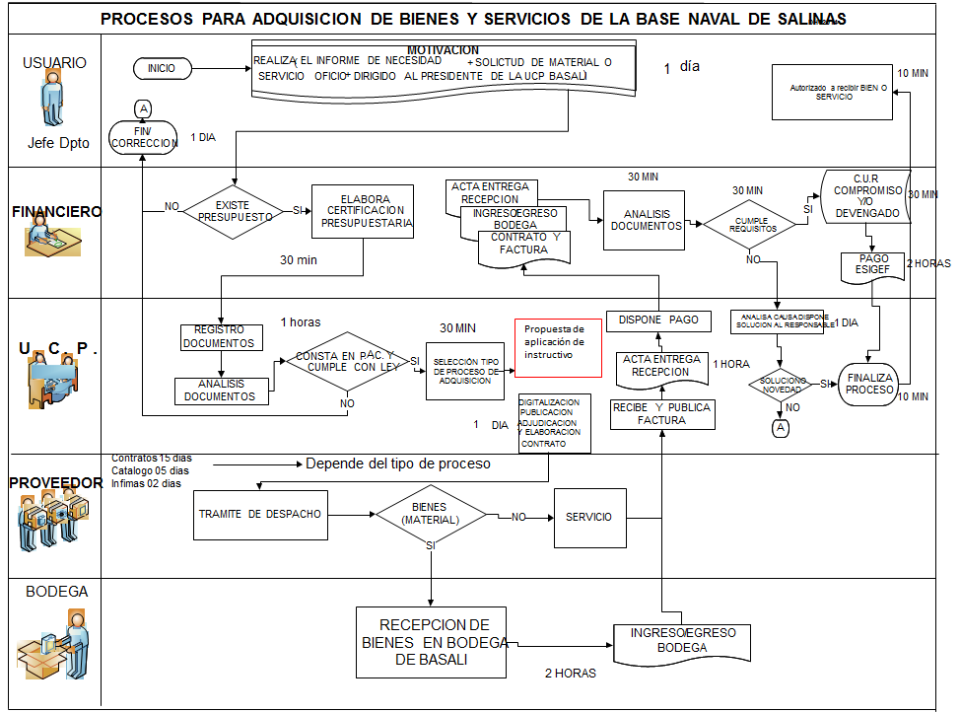

Slide 12
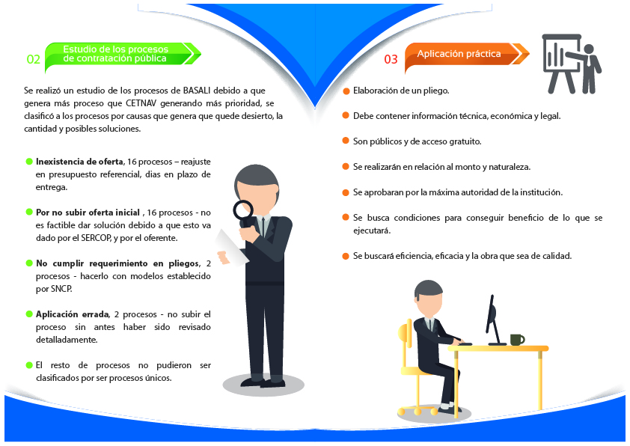

Slide 13
CONCLUSIONES
El análisis estadístico en los procesos de contratación de los periodos 2013, 2014, 2015 ayudo a observar los problemas dentro del proceso de subasta inversa electrónica que es el que tiene los porcentajes más altos en procesos desiertos con 11,42%, 35% y 27% respectivamente.
El correcto cumplimiento de los objetivos de la LOSNCP contribuyo a que los procesos de contratación pública se ejecuten en un promedio del 73% de todos los procesos realizados
La falta de información, digitalización de procesos con pocos detalles por parte del ente contratante no permitió que los procesos lleguen a finalizarse

Slide 14
RECOMENDACIONES
Evaluar por medio de análisis los procesos de contratación pública de periodos posteriores con el fin de establecer cambios al momento de digitalizar procesos
Utilizar la normativa vigente actualizada debido a que es importante estar al día con la ley por sus constante modificaciones
Realizar la propuesta de un instructivo con el fin de evitar errores por parte del ente contratante, además de sanciones por parte del estado

Slide 15
BIBLIOGRAFIA
Manual de Logística del Ejército. (2011). Quito.
Armada de Chile. (2007). Cartilla de Logística. Valparaíso, Chile: Academia de Guerra Naval.
Cobos Santillan, F. E. (2015). Capacidades logísticas de la Base Naval de Salinas para el apoyo a las unidades de superficie, submarinas y guardacostas. Salinas: ESPE.
compras publicas. (s.f.). Obtenido de http://portal.compraspublicas.gob.ec/incop/que-es-el-rup-2/
Faundez, H. F. (2007). Apoyo logístico en las operaciones. Valparaíso: Academia de Guerra Naval de Chile.
Faúndez, H. F. (2008). Proposición para una definición de Logística.
LEÓN PARRA, V. F. (2014). ANÁLISIS DE LOS PROCESOS DE CONTRATACIÓN PÚBLICA EN LOS GOBIERNOS AUTÓNOMOS DESCENTRALIZADOS PARROQUIALES DEL CANTÓN SANTIAGO DE MÉNDEZ, CASO PRÁCTICO EN EL GAD PARROQUIAL DE COPAL. Cuenca.
Ley Orgánica del sistema nacional de contratación pública del Ecuador, A. 6. (2008). servicio de compras publicas. Obtenido de www.compraspublicas.gob.ec
Reglamento General de la LOSNCP . (s.f.). Art 5.

Slide 16
GRACIAS

